Slide 1
Открытое занятие по экологии старшая группа №2 игра-викторина « Знатоки природы»
Воспитатель : Сухих Е.О.

Slide 2
Цель: обобщение и систематизация знаний детей о природе, о ее красоте и богатстве .
Задачи:
• обобщать и уточнять знания детей о животных, растениях и птицах;
• упражнять в составлении предложений, и умении заканчивать начатое предложение одним словом по аналогии;
• воспитывать бережное отношение к природе, умение работать сообща, оказывать друг другу помощь.

Slide 3
В ходе занятия использовалось ИКТ
Утренний круг , для приветствия детей на занятие и хорошего настроения
Физминутка
Продукт занятия : превращение кляксы в солнышко, радугу, животное, цветок, дерево, птицы

Slide 4
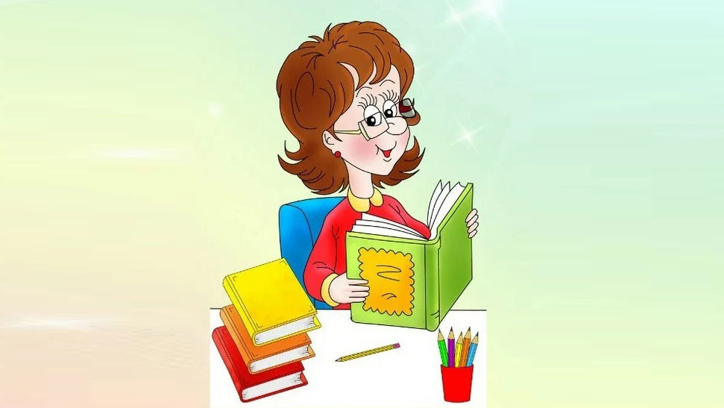
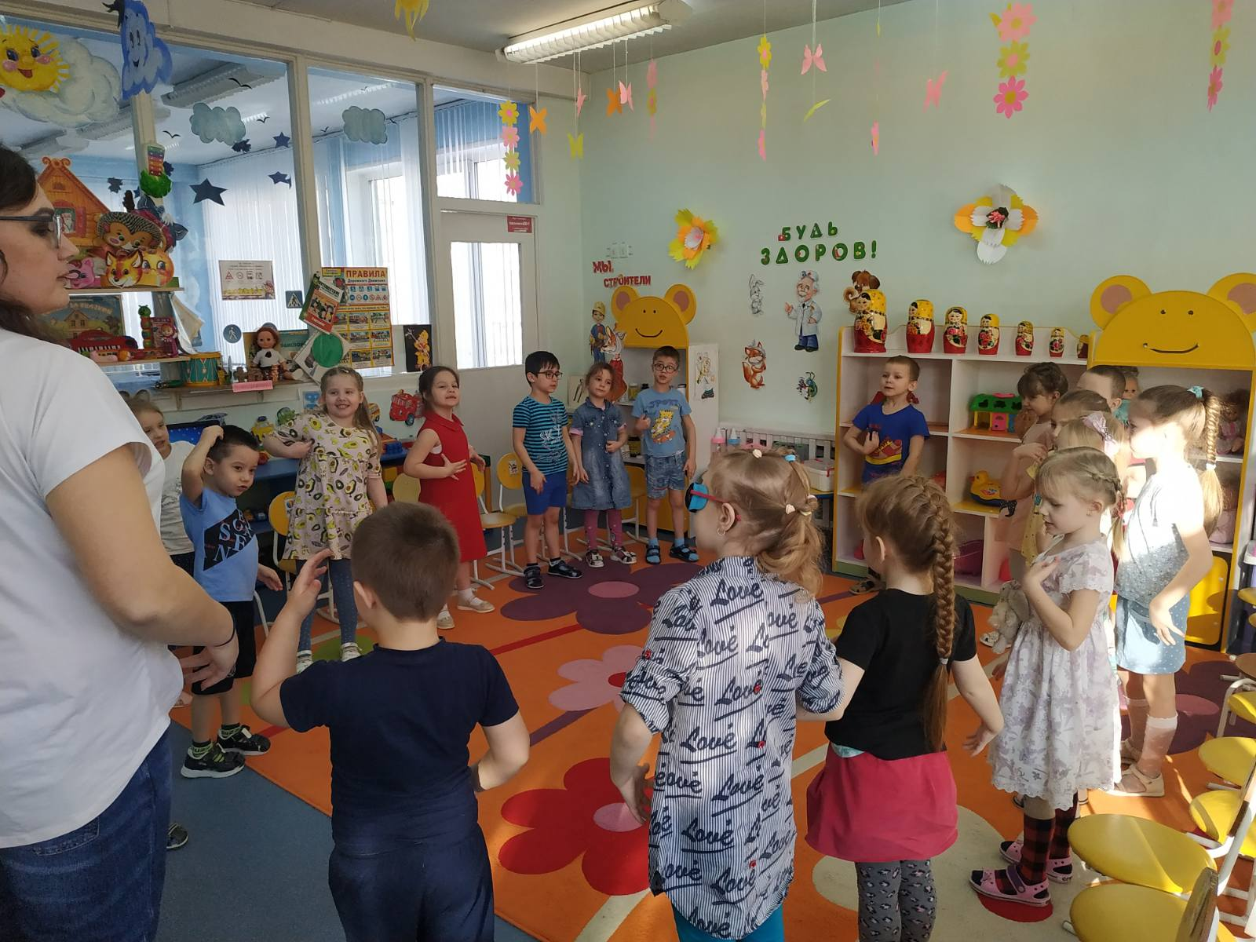
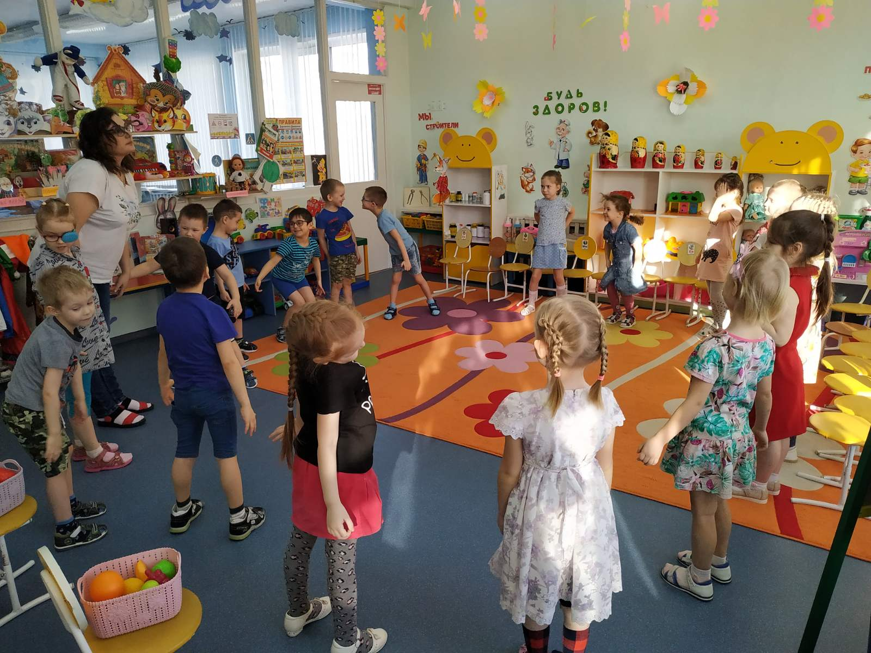
Утренний круг

Slide 5
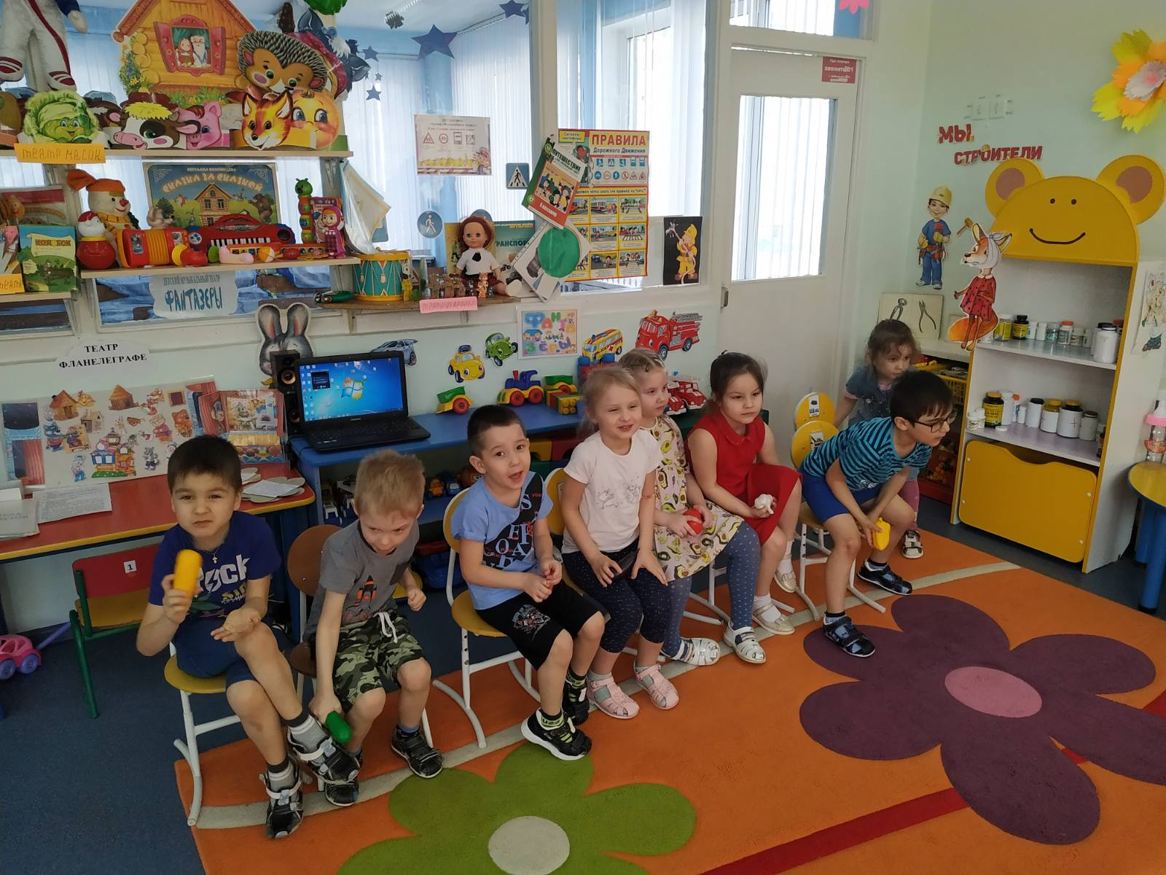
Применение ИКТ в начале занятия

Slide 6
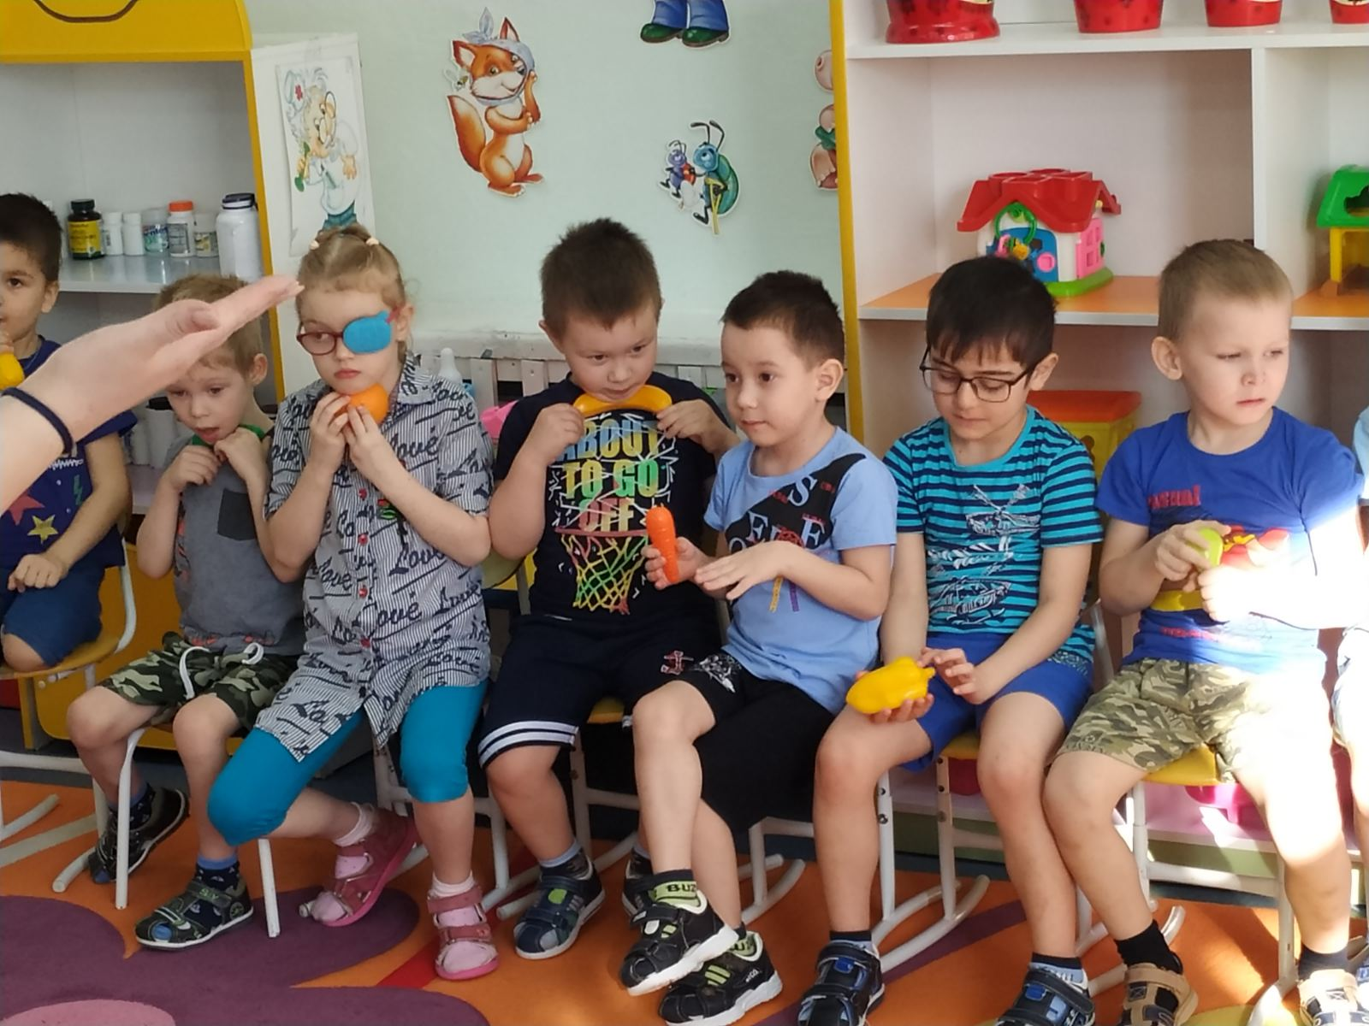
С помощью игрушек овощей и фруктов разделились на две команды
Команда « Овощи»
Команда « Фрукты»

Slide 7
Викторина « знатоки природы»

Slide 8
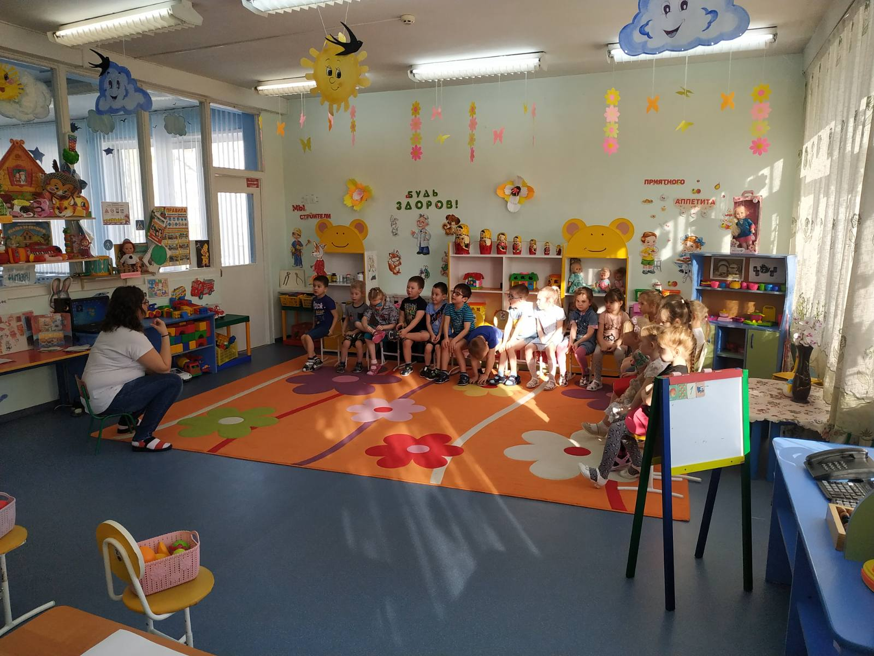
Викторина « Знатоки природы»

Slide 9
Физминутка «Хомка,хомка, хомячок…»

Slide 10
Победила дружба

Slide 11
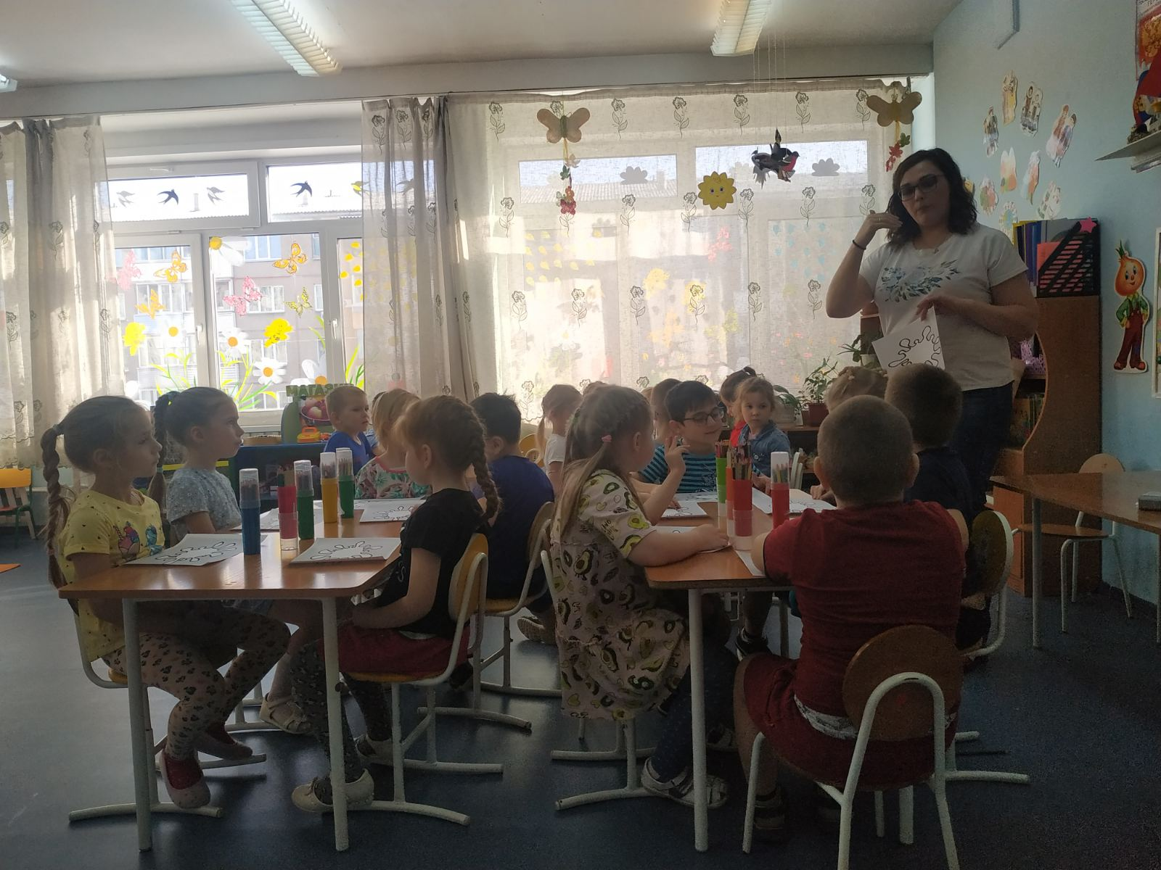
Итог занятия , превращение кляксы

Slide 12
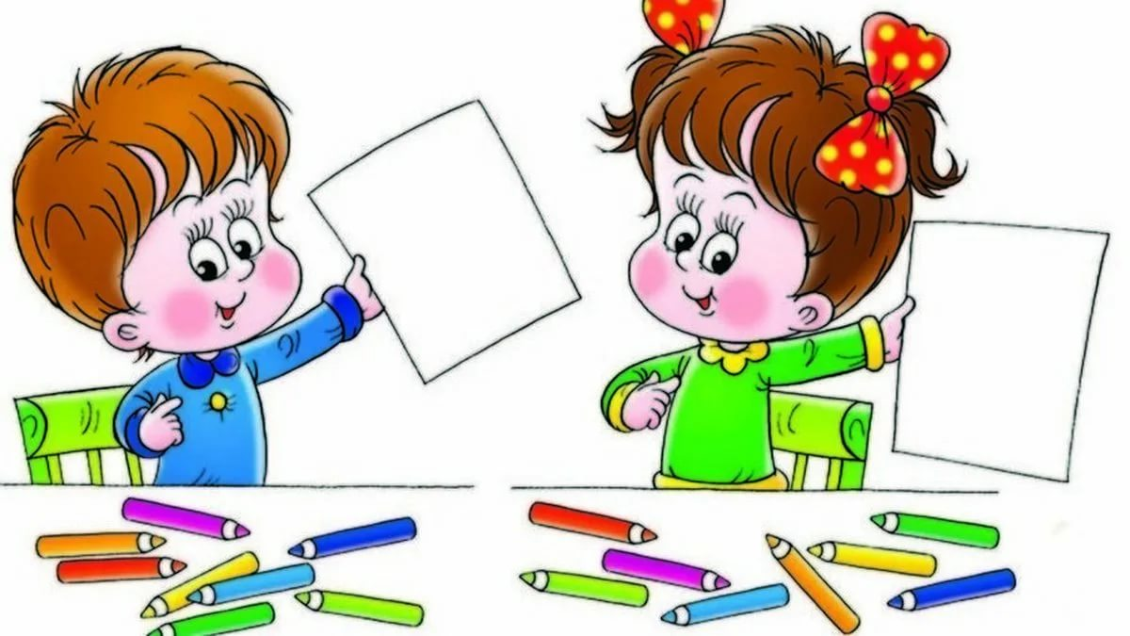
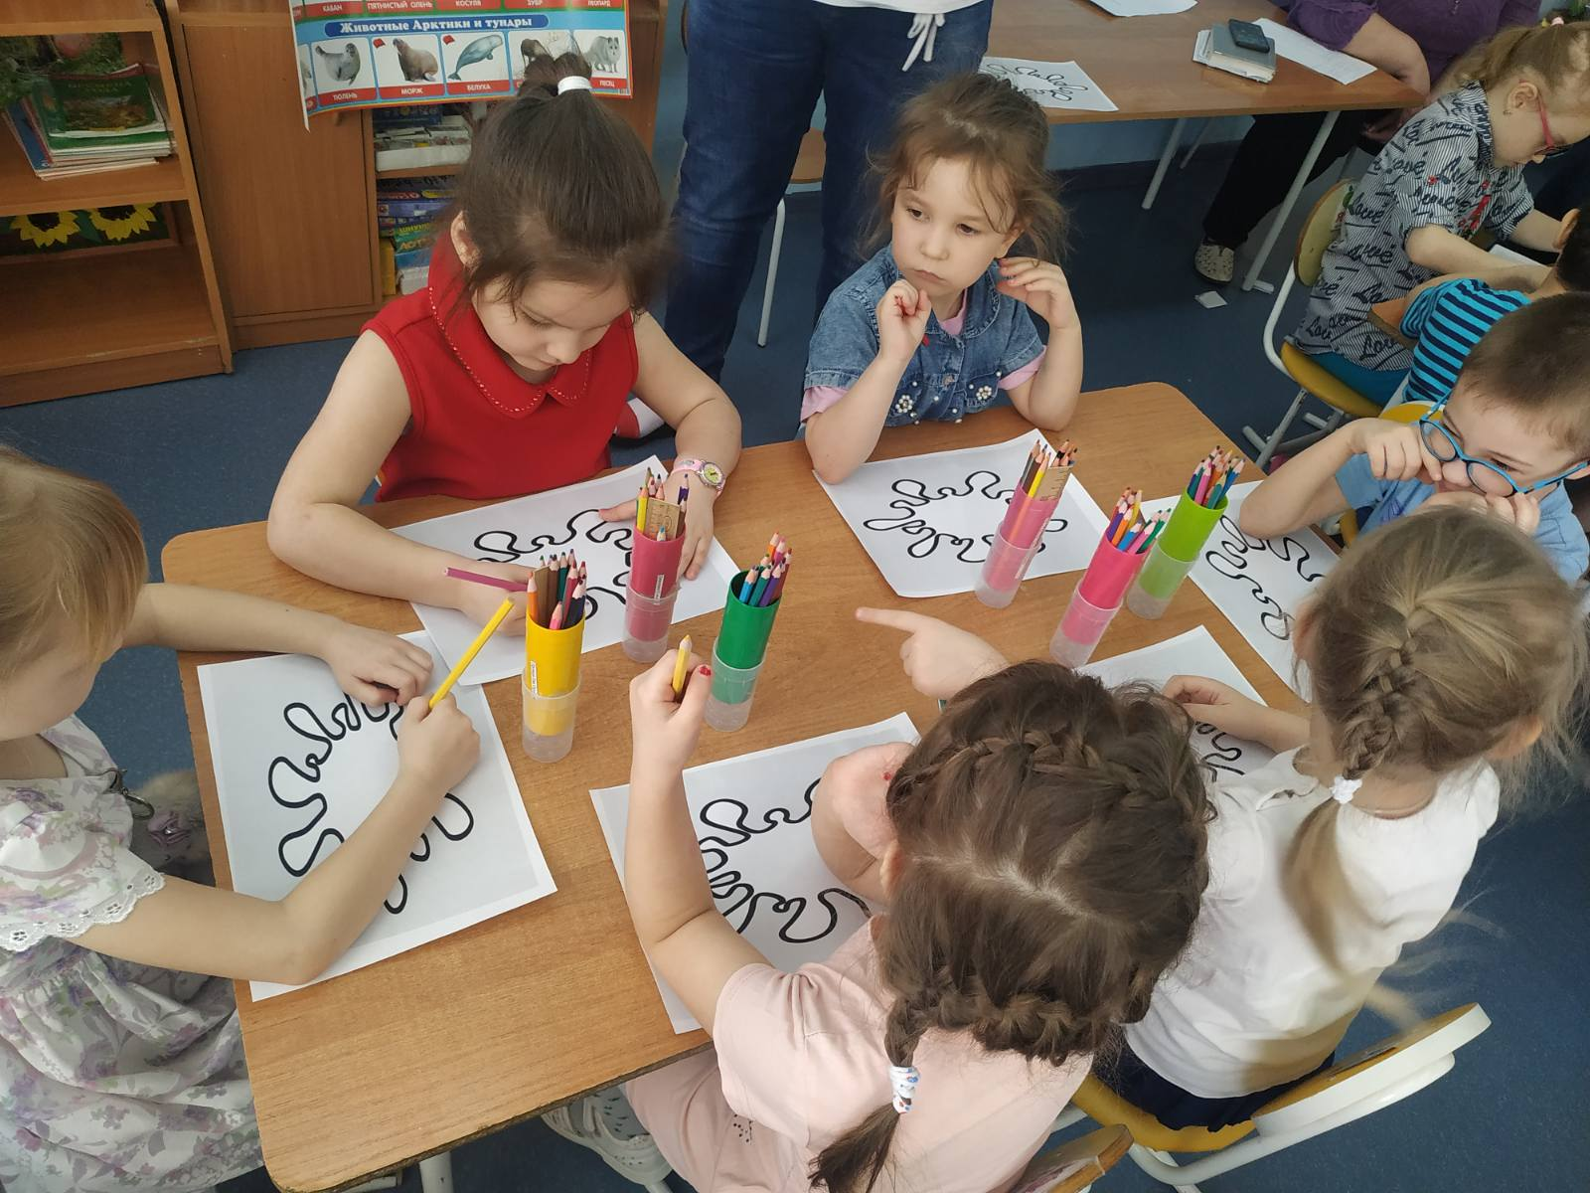
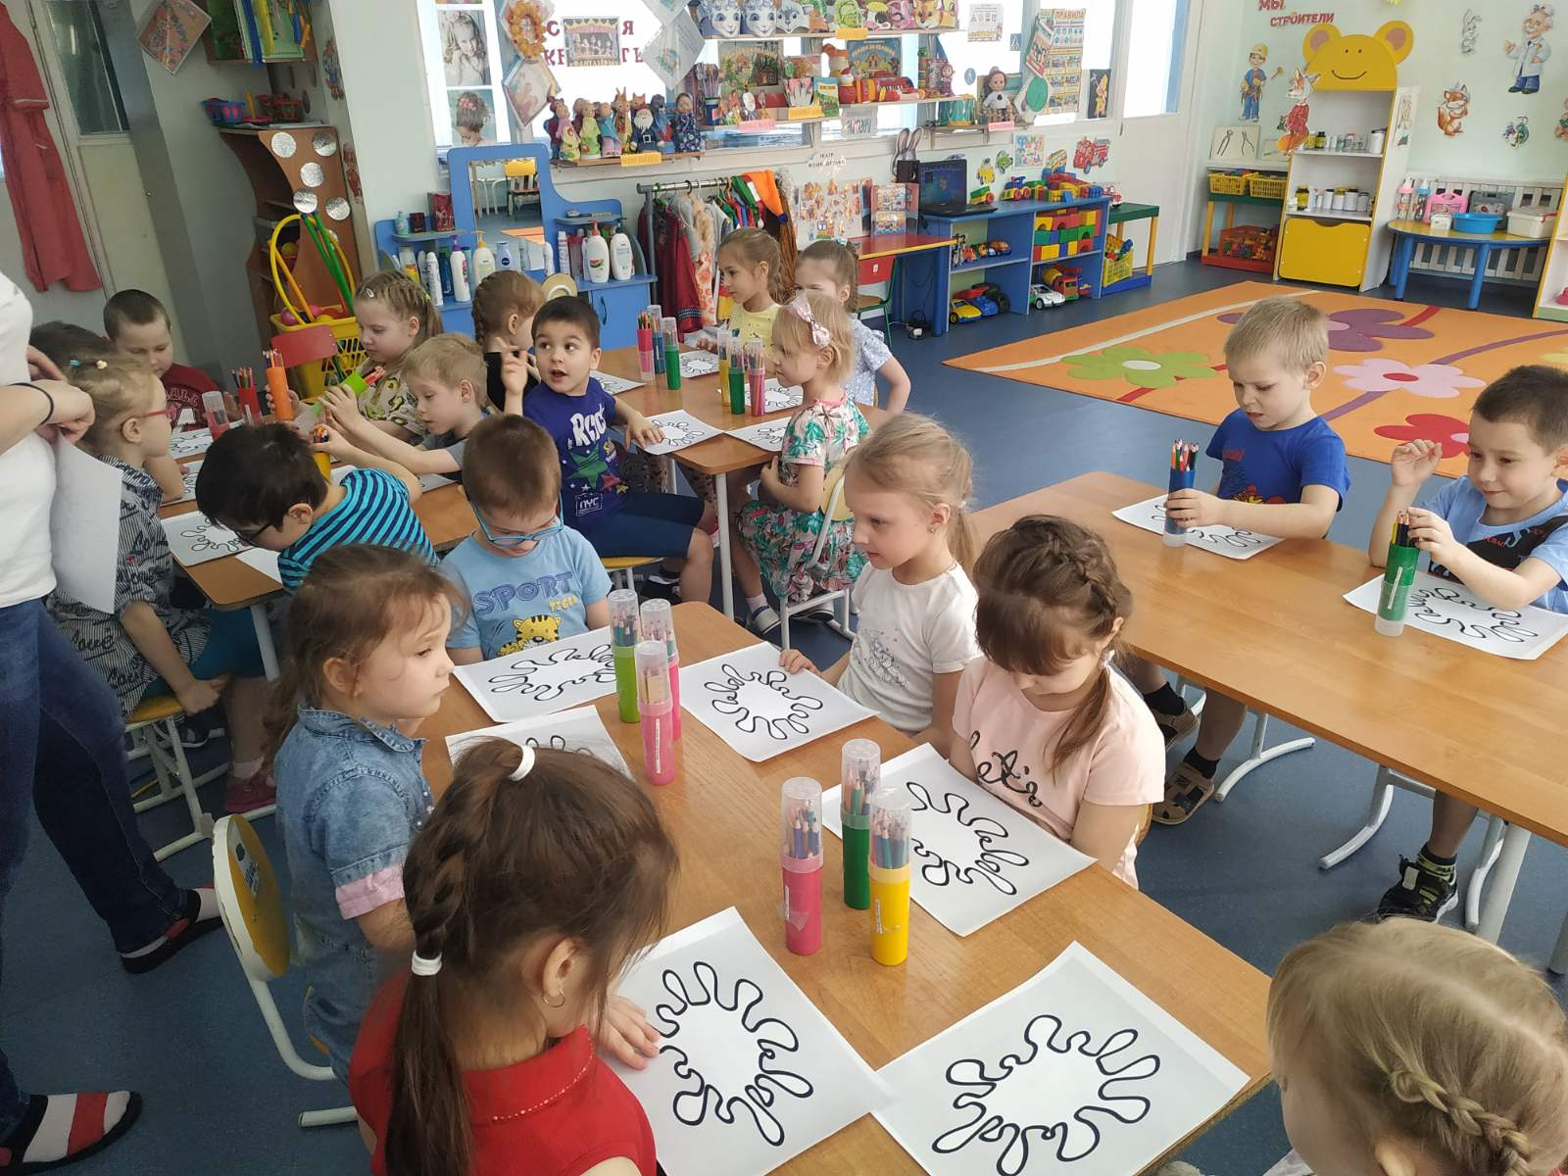
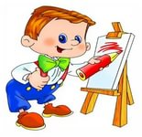

Slide 13
